Slide 2
ΦΥΣΙΚΗ 86Υ011
Εμμανουήλ Πρωτονοτάριος
18^{ο} Μάθημα

Slide 3
Το Έργο του Βάρους
Για το ίδιο ύψος, το γινόμενο $W= w_{x}∙Δx$ είναι σταθερό, $W=m∙g$ $∙h$
$$Δ\vec{x}$$
$$Δ\vec{x}$$
$$h$$
$$h$$
$$Δ\vec{x}$$
$$h$$
θ
θ
θ
Το Έργο του Βάρους εξαρτάται μόνο από την αρχική και τελική θέση.
Δεν παίζει ρόλο η διαδρομή που θα ακολουθήσει το σώμα.

Slide 4
Το Έργο του Βάρους
Για το ίδιο ύψος, το γινόμενο $W= w_{x}∙Δx$ είναι σταθερό, $W=m∙g$ $∙h$
A
Γ
$$h$$
B
Το Έργο του Βάρους εξαρτάται μόνο από την αρχική και τελική θέση.
Δεν παίζει ρόλο η διαδρομή που θα ακολουθήσει το σώμα.
$W_{AB}$ = $W_{AΓB}$ = $W_{AΔΕΖΗB}$
Διατηρητικές Δυνάμεις: Το Έργο τους δεν εξαρτάται από τη διαδρομή.

Slide 5
Διατηρητικές Δυνάμεις
Το Έργο τους δεν εξαρτάται από τη διαδρομή.
$W_{AB}$ = $W_{AΓB}$ = $W_{AΔΕΖΗB}$
A
Γ
$$h$$
B
Το Έργο για κλειστή διαδρομή είναι ίσο με μηδέν
$W_{AΓΑ}$ = 0
$W_{AΓΑ}= W_{AΓ}+$ $W_{ΓΑ}=$ $W_{AΓ}−$ $W_{ΓA}$ = 0

Slide 6
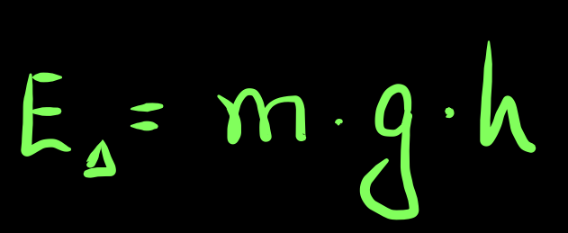
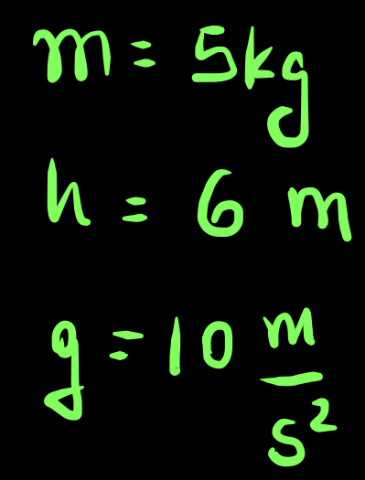
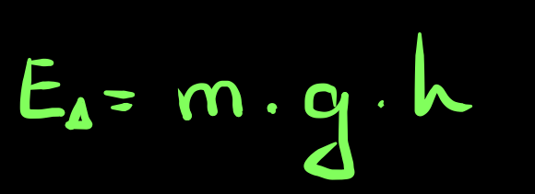
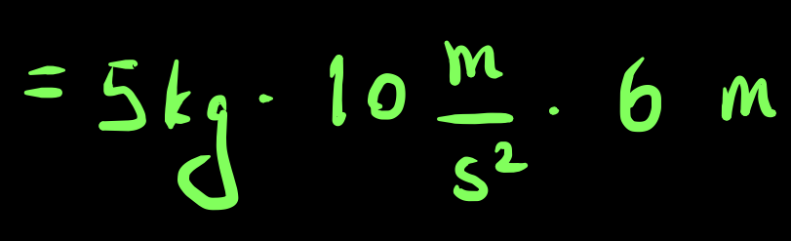
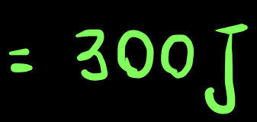
Δυναμική Ενέργεια λόγω βάρους (σύμβολα: E_{Δ} Ε_{ΔΥΝ} U)
Εφαρμογή: Ένα σώμα μάζας m = 5Kg βρίσκεται σε ύψος h = 6m.
Να υπολογίσετε την δυναμική του ενέργεια λόγω βάρους.

Slide 7
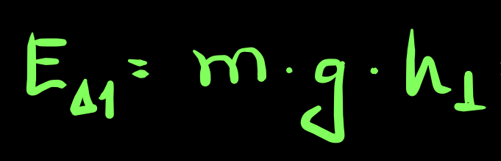
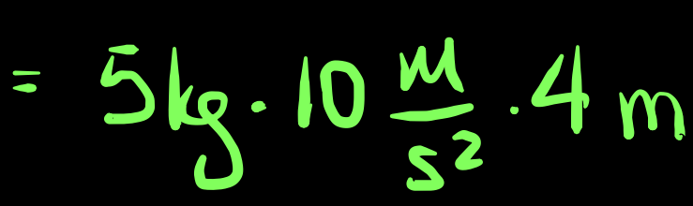
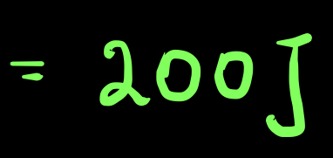

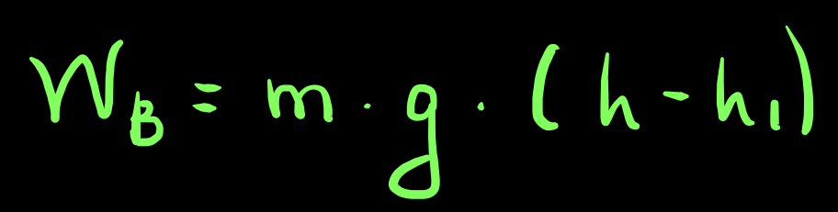
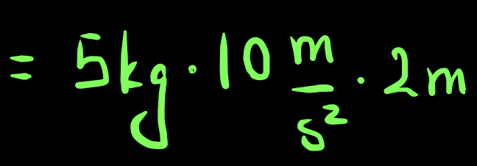
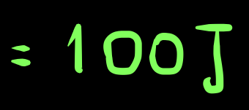
Δυναμική Ενέργεια λόγω βάρους (σύμβολα: E_{Δ} Ε_{ΔΥΝ} U)
Εφαρμογή: Ένα σώμα μάζας m = 5Kg βρίσκεται σε ύψος h = 6m.
Να υπολογίσετε τη δυναμική του ενέργεια λόγω βάρους.
Ερώτηση: Σε ύψος h₁ = 4m, ποια θα είναι η δυναμική του Ενέργεια;
Πόση θα είναι η Κινητική του Ενέργεια.

Slide 8
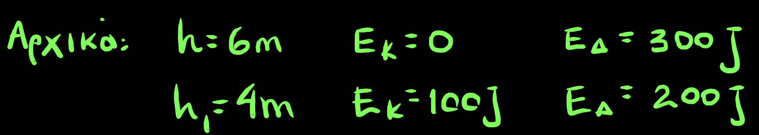
Δυναμική Ενέργεια λόγω βάρους (σύμβολα: E_{Δ} Ε_{ΔΥΝ} U)
Ερώτηση: Σε ύψος h₁ = 4m, ποια θα είναι η δυναμική του Ενέργεια;
Πόση θα είναι η Κινητική του Ενέργεια.

Slide 9
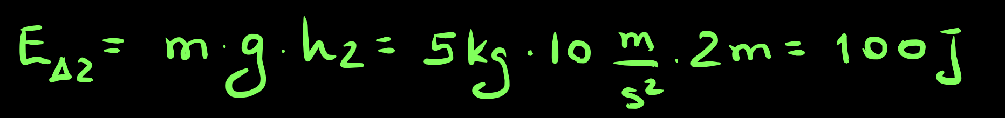
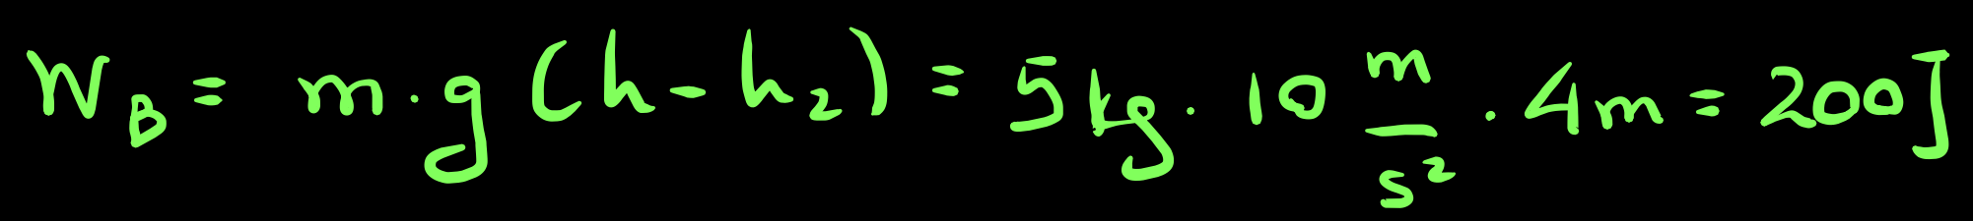

Δυναμική Ενέργεια λόγω βάρους (σύμβολα: E_{Δ} Ε_{ΔΥΝ} U)
Ερώτηση: Σε ύψος h₂ = 2m, ποια θα είναι η δυναμική του Ενέργεια;
Πόση θα είναι η Κινητική του Ενέργεια.

Slide 10
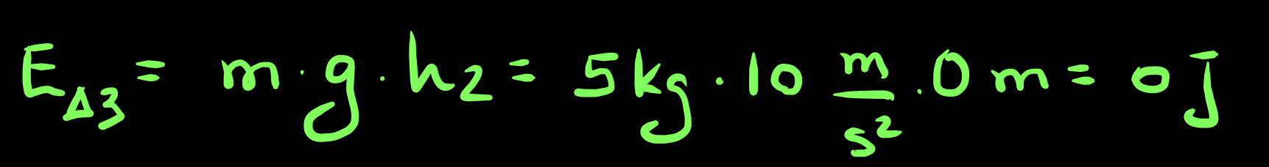
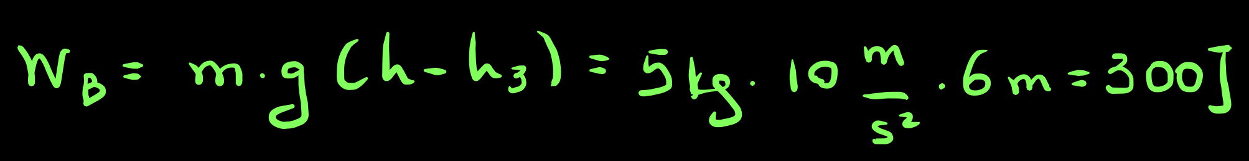
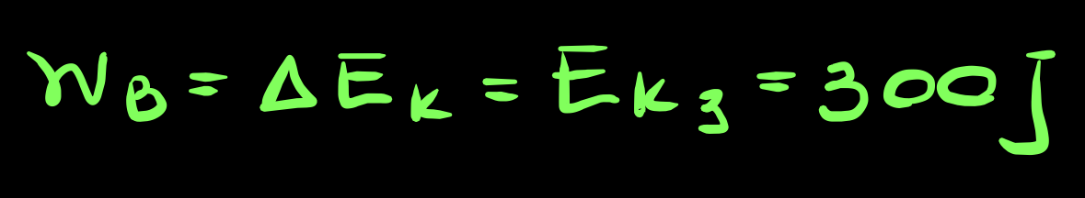

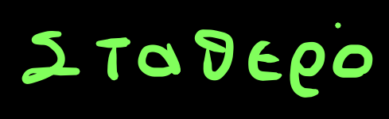
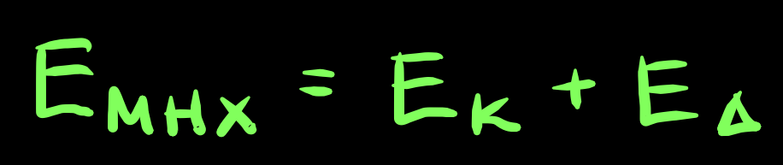
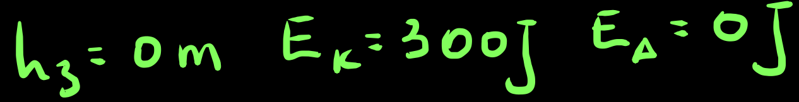
Δυναμική Ενέργεια λόγω βάρους (σύμβολα: E_{Δ} Ε_{ΔΥΝ} U)
Ερώτηση: Σε ύψος h₃ = 0m, ποια θα είναι η δυναμική του Ενέργεια;
Πόση θα είναι η Κινητική του Ενέργεια.

Slide 11
Μηχανική Ενέργεια
Είναι το άθροισμα της Δυναμικής και Κινητικής Ενέργειας

Slide 12
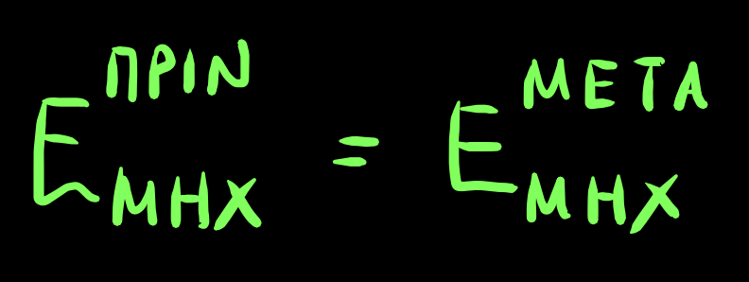
Αρχή Διατήρησης της Μηχανικής Ενέργειας
Όταν σε ένα σώμα ασκούνται μόνο διατηρητικές δυνάμεις,
η Μηχανική του Ενέργεια διατηρείται σταθερή.

Slide 13
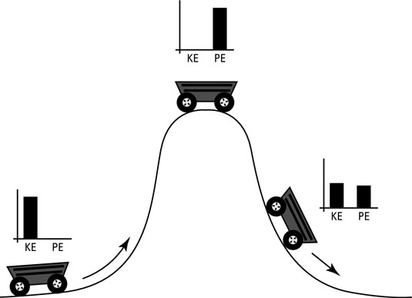
Αρχή Διατήρησης της Μηχανικής Ενέργειας
Όταν σε ένα σώμα ασκούνται μόνο διατηρητικές δυνάμεις,
η Μηχανική του Ενέργεια διατηρείται σταθερή

Slide 14
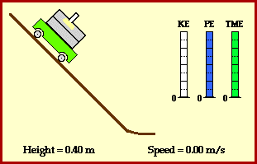
Αρχή Διατήρησης της Μηχανικής Ενέργειας

Slide 15
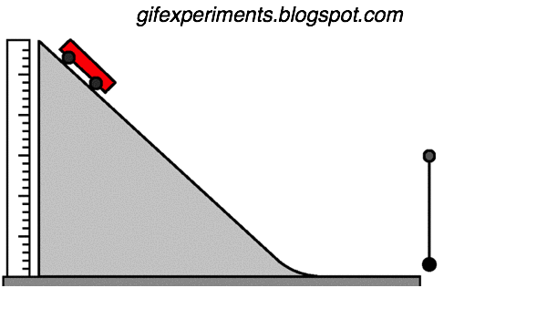
Αρχή Διατήρησης της Μηχανικής Ενέργειας

Slide 16
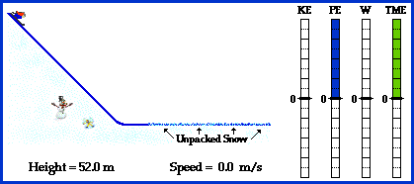
Αρχή Διατήρησης της Μηχανικής Ενέργειας
Όταν εμφανίζονται τριβές,
η Μηχανική Ενέργεια δε διατηρείται σταθερή

Slide 17
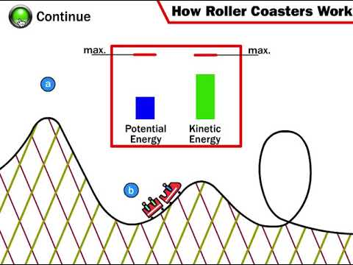
Αρχή Διατήρησης της Μηχανικής Ενέργειας

Slide 18
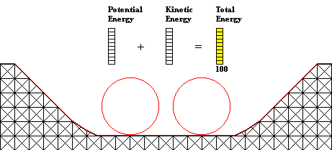
Αρχή Διατήρησης της Μηχανικής Ενέργειας

Slide 19
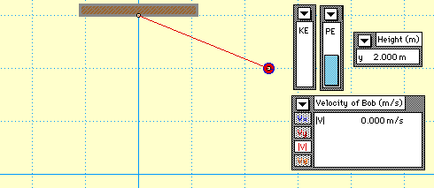
Αρχή Διατήρησης της Μηχανικής Ενέργειας

Slide 20
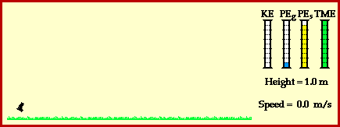
Αρχή Διατήρησης της Μηχανικής Ενέργειας

Slide 21
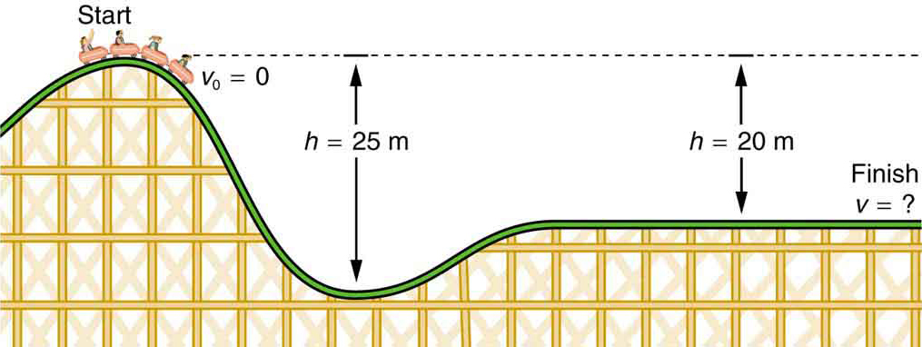
Αρχή Διατήρησης της Μηχανικής Ενέργειας

Slide 22
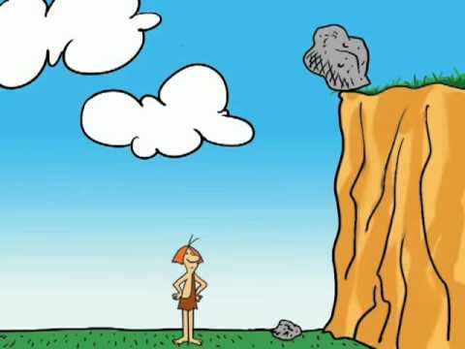
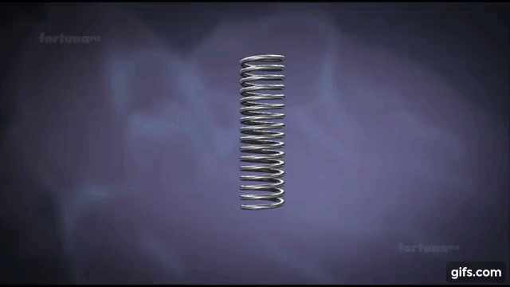
Δυναμική Ενέργεια
Οφείλεται στη θέση ή στην κατάσταση ενός σώματος
π.χ. σώμα σε ένα ύψος στο πεδίο βαρύτητας της Γης
συμπιεσμένο ελατήριο

Slide 23
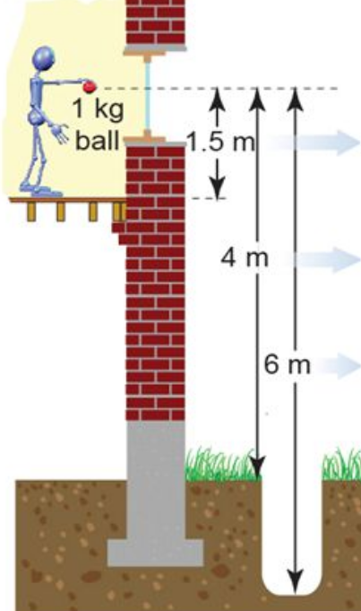
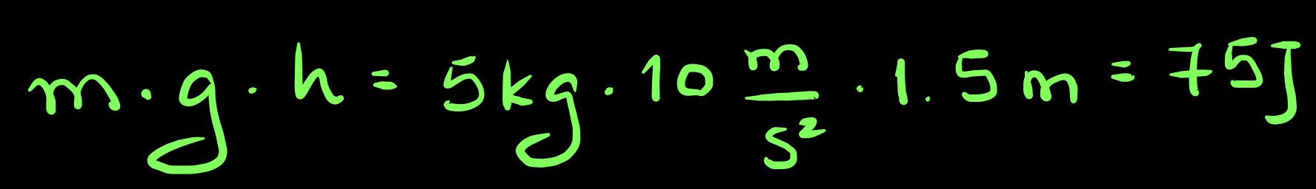
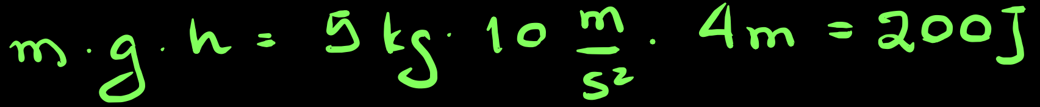
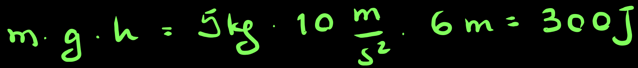
Δυναμική Ενέργεια
Ποιο σημείο πρέπει να επιλέξω από το οποίο μετράω το ύψος για τον υπολογισμός της Δυναμικής Ενέργειας λόγω βαρύτητας;
Δεν έχει σημασία ποιο σημείο αναφοράς θα επιλέξω.
Με ενδιαφέρουν οι μεταβολές της Δυναμικής Ενέργειας και αυτές παραμένουν ίδιες ανεξάρτητα από το ποιο σημείο αναφοράς θα επιλέξω.

Slide 24
Δυναμική Ενέργεια
Σε τι διαφέρει το έργο του βάρους από την Δυναμική Ενέργεια;
Το έργο του βάρους είναι ίσο με τη Δυναμική Ενέργεια, εάν το σώμα κινηθεί από το ύψος h στο ύψος του σημείου αναφοράς.
Όμως για όλες τις άλλες μεταβολές αυτά δεν θα ταυτίζονται.

Slide 25
Αρχή Διατήρησης της Μηχανικής Ενέργειας

Slide 26
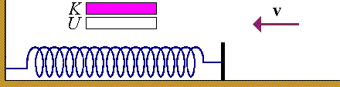
Αρχή Διατήρησης της Μηχανικής Ενέργειας

Slide 27
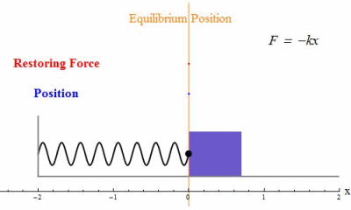
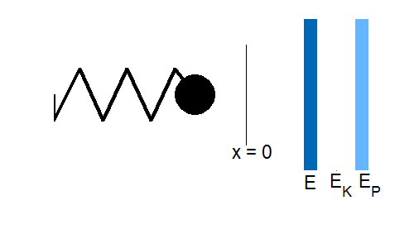
Αρχή Διατήρησης της Μηχανικής Ενέργειας

Slide 28
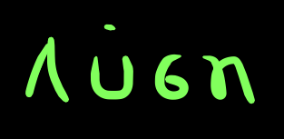
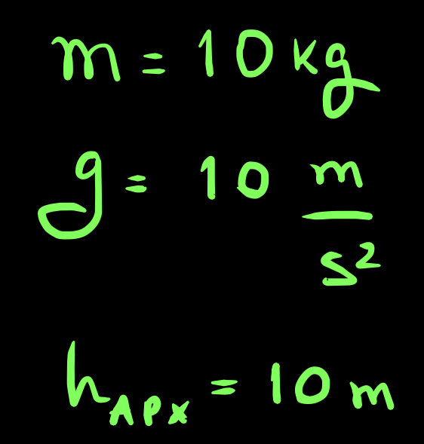

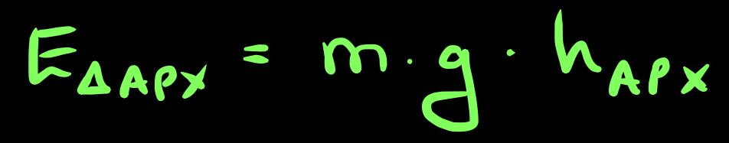
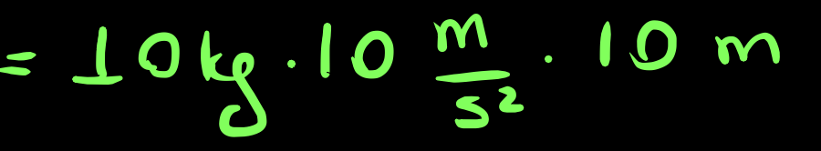
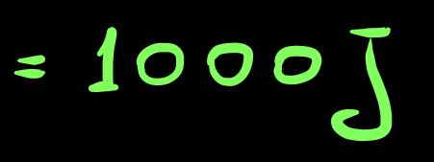
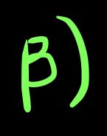
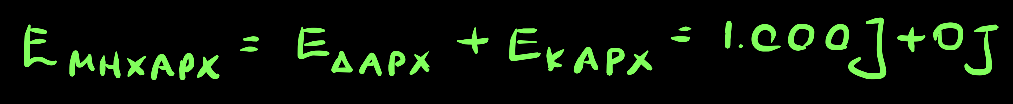
Άσκηση: Ένα σώμα μάζας m = 10Kg βρίσκεται σε ύψος h_{ΑΡΧ} = 10m και αφήνεται να πέσει υπό την επίδραση μόνο του βάρους του. (Δίνεται g = 10m/s² σταθερό)
Να υπολογίσετε: α) την Δυναμική του ενέργεια λόγω βάρους στο ύψος h_{ΑΡΧ,}
β) τη Μηχανική του ενέργεια στο ύψος h_{ΑΡΧ},
γ) τη Δυναμική του Ενέργεια σε ύψος h₁ = 4m,
δ) την Κινητική του Ενέργεια στο ύψος h₁,
ε) τη Δυναμική του Ενέργεια σε ύψος h_{ΤΕΛ} = 0m, και
στ) την Κινητική του Ενέργεια σε ύψος h_{ΤΕΛ} = 0m.

Slide 29
Άσκηση: Ένα σώμα μάζας m = 10Kg βρίσκεται σε ύψος h_{ΑΡΧ} = 10m και αφήνεται να πέσει υπό την επίδραση μόνο του βάρους του. (Δίνεται g = 10m/s² σταθερό)
Να υπολογίσετε: γ) τη Δυναμική του Ενέργεια σε ύψος h₁ = 4m,
δ) την Κινητική του Ενέργεια στο ύψος h₁,
ε) τη Δυναμική του Ενέργεια σε ύψος h_{ΤΕΛ} = 0m, και
στ) την Κινητική του Ενέργεια σε ύψος h_{ΤΕΛ} = 0m.
h (m) | E_{Δ} (J) | Ε_{Κ} (J) | Ε_{ΜΗΧ} (J)
10 | 1000 | 0 | 1000
4
0

Slide 30
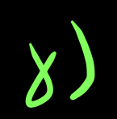
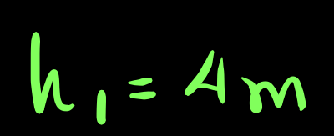
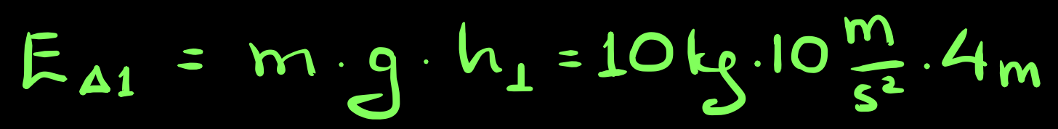
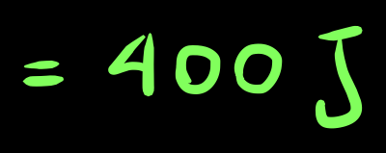





Άσκηση: Ένα σώμα μάζας m = 10Kg βρίσκεται σε ύψος h_{ΑΡΧ} = 10m και αφήνεται να πέσει υπό την επίδραση μόνο του βάρους του. (Δίνεται g = 10m/s² σταθερό)
Να υπολογίσετε: γ) τη Δυναμική του Ενέργεια σε ύψος h₁ = 4m,
δ) την Κινητική του Ενέργεια στο ύψος h₁,
ε) τη Δυναμική του Ενέργεια σε ύψος h_{ΤΕΛ} = 0m, και
στ) την Κινητική του Ενέργεια σε ύψος h_{ΤΕΛ} = 0m.
h (m) | E_{Δ} (J) | Ε_{Κ} (J) | Ε_{ΜΗΧ} (J)
10 | 1000 | 0 | 1000
4 |  |  | 1000
0 |  |  | 1000

Slide 31
Άσκηση: Ένα σώμα μάζας m = 10Kg βρίσκεται σε ύψος h_{ΑΡΧ} = 10m και αφήνεται να πέσει υπό την επίδραση μόνο του βάρους του. (Δίνεται g = 10m/s² σταθερό)
Να υπολογίσετε: γ) τη Δυναμική του Ενέργεια σε ύψος h₁ = 4m,
δ) την Κινητική του Ενέργεια στο ύψος h₁,
ε) τη Δυναμική του Ενέργεια σε ύψος h_{ΤΕΛ} = 0m, και
στ) την Κινητική του Ενέργεια σε ύψος h_{ΤΕΛ} = 0m.
h (m) | E_{Δ} (J) | Ε_{Κ} (J) | Ε_{ΜΗΧ} (J)
10 | 1000 | 0 | 1000
4 | 400 | 600 | 1000
0 |  |  | 1000

Slide 32








Άσκηση: Ένα σώμα μάζας m = 10Kg βρίσκεται σε ύψος h_{ΑΡΧ} = 10m και αφήνεται να πέσει υπό την επίδραση μόνο του βάρους του. (Δίνεται g = 10m/s² σταθερό)
Να υπολογίσετε: ε) τη Δυναμική του Ενέργεια σε ύψος h_{ΤΕΛ} = 0m, και
στ) την Κινητική του Ενέργεια σε ύψος h_{ΤΕΛ} = 0m.
h (m) | E_{Δ} (J) | Ε_{Κ} (J) | Ε_{ΜΗΧ} (J)
10 | 1000 | 0 | 1000
4 | 400 | 600 | 1000
0 |  |  | 1000

Slide 33
Άσκηση: Ένα σώμα μάζας m = 10Kg βρίσκεται σε ύψος h_{ΑΡΧ} = 10m και αφήνεται να πέσει υπό την επίδραση μόνο του βάρους του. (Δίνεται g = 10m/s² σταθερό)
Να υπολογίσετε: ε) τη Δυναμική του Ενέργεια σε ύψος h_{ΤΕΛ} = 0m, και
στ) την Κινητική του Ενέργεια σε ύψος h_{ΤΕΛ} = 0m.
h (m) | E_{Δ} (J) | Ε_{Κ} (J) | Ε_{ΜΗΧ} (J)
10 | 1000 | 0 | 1000
4 | 400 | 600 | 1000
0 | 0 | 1000 | 1000

Slide 34
Άσκηση: Ένα σώμα μάζας m = 10Kg βρίσκεται σε ύψος h_{ΑΡΧ} = 10m και αφήνεται να πέσει υπό την επίδραση μόνο του βάρους του. (Δίνεται g = 10m/s² σταθερό)
Να υπολογίσετε την ταχύτητα του σώματος σε ύψος h = 9.2m.
h (m) | E_{Δ} (J) | Ε_{Κ} (J) | Ε_{ΜΗΧ} (J)
10 | 1000 | 0 | 1000
4 | 400 | 600 | 1000
0 | 0 | 1000 | 1000

Slide 35
Άσκηση: Ένα σώμα μάζας m = 10Kg βρίσκεται σε ύψος h_{ΑΡΧ} = 10m και αφήνεται να πέσει υπό την επίδραση μόνο του βάρους του. (Δίνεται g = 10m/s² σταθερό)
Να υπολογίσετε την ταχύτητα του σώματος σε ύψος h = 9.2m.
h (m) | E_{Δ} (J) | Ε_{Κ} (J) | Ε_{ΜΗΧ} (J)
10 | 1000 | 0 | 1000
9.2
4 | 400 | 600 | 1000
0 | 0 | 1000 | 1000

Slide 36
Άσκηση: Ένα σώμα μάζας m = 10Kg βρίσκεται σε ύψος h_{ΑΡΧ} = 10m και αφήνεται να πέσει υπό την επίδραση μόνο του βάρους του. (Δίνεται g = 10m/s² σταθερό)
Να υπολογίσετε την ταχύτητα του σώματος σε ύψος h = 9.2m.
h (m) | E_{Δ} (J) | Ε_{Κ} (J) | Ε_{ΜΗΧ} (J)
10 | 1000 | 0 | 1000
9.2 | 920 | 80 | 1000
4 | 400 | 600 | 1000
0 | 0 | 1000 | 1000

Slide 37











Άσκηση: Ένα σώμα μάζας m = 10Kg βρίσκεται σε ύψος h_{ΑΡΧ} = 10m και αφήνεται να πέσει υπό την επίδραση μόνο του βάρους του. (Δίνεται g = 10m/s² σταθερό)
Να υπολογίσετε την ταχύτητα του σώματος σε ύψος h = 9.2m.
h (m) | E_{Δ} (J) | Ε_{Κ} (J) | Ε_{ΜΗΧ} (J)
10 | 1000 | 0 | 1000
9.2 | 920 | 80 | 1000
4 | 400 | 600 | 1000
0 | 0 | 1000 | 1000

Slide 38


Ομαλή Κυκλική Κίνηση

Slide 39
Ομαλή Κυκλική Κίνηση
Περιοδική κίνηση (είναι περιοδικό φαινόμενο)
Κίνηση που επαναλαμβάνεται με τον ίδιο τρόπο σε ίσα χρονικά διαστήματα.
Περίοδος (Τ): Το χρονικό διάστημα για μία πλήρη επανάληψη.
Συχνότητα (f): Το πλήθος των επαναλήψεων στη μονάδα του χρόνου.

Slide 40







Ομαλή Κυκλική Κίνηση
Εφαρμογή
Ένα σώμα κάνει ομαλή κυκλική κίνηση και ολοκληρώνει Ν = 10 περιφορές σε χρονικό διάστημα Δt = 2s. Να υπολογίσετε την περίοδο της κίνησης.

Slide 41







Ομαλή Κυκλική Κίνηση
Εφαρμογή
Ένα σώμα κάνει ομαλή κυκλική κίνηση και ολοκληρώνει Ν = 10 περιφορές σε χρονικό διάστημα Δt = 2s. Να υπολογίσετε την συχνότητα της κίνησης.

Slide 42


Ομαλή Κυκλική Κίνηση
Εφαρμογή
Ένα σώμα κάνει ομαλή κυκλική κίνηση και ολοκληρώνει Ν = 10 περιφορές σε χρονικό διάστημα Δt = 2s. Να υπολογίσετε την συχνότητα της κίνησης.

Slide 43





Μεγάλες συχνότητες – Μικρά χρονικά διαστήματα

Slide 44




Διάκριση: Περιστροφή - Περιφορά
περιστροφή
περιφορά και περιστροφή
περιφορά

Slide 45



Ομαλή Κυκλική Κίνηση
Διάνυσμα θέσης: $\vec{r}$, σταθερό μέτρο, $\left|\vec{r}\right|$ = constant
Διάνυσμα ταχύτητας: $\vec{u}$, σταθερό μέτρο, $\left|\vec{u}\right|$ = constant
Γραμμική ταχύτητα, $\vec{u}$: Διανυσματικό Μέγεθος
Έχει μέτρο το πηλίκο του μήκους του τόξου που διαγράφει το κινητό προς το αντίστοιχο χρονικό διάστημα.
Κάθε χρονική στιγμή το διάνυσμα της γραμμικής ταχύτητας εφάπτεται στην κυκλική τροχιά στο σημείο που βρίσκεται το σώμα. (θεωρούμε σημειακό σώμα)
η κατεύθυνση των διανυσμάτων αλλάζει συνεχώς

Slide 46
Γωνίες
Ολόκληρος ο κύκλος αντιστοιχεί σε γωνία 360^{ο}
θ

Slide 47
Γωνίες
Ολόκληρος ο κύκλος αντιστοιχεί σε γωνία 360^{ο}
Ο μισός κύκλος αντιστοιχεί σε γωνία 180^{ο}
θ

Slide 48
Γωνίες
Ολόκληρος ο κύκλος αντιστοιχεί σε γωνία 360^{ο}
Ο μισός κύκλος αντιστοιχεί σε γωνία 180^{ο}
Το ένα τέταρτο του κύκλου αντιστοιχεί σε γωνία 90^{ο}
θ

Slide 49
Γωνίες
Ολόκληρος ο κύκλος αντιστοιχεί σε γωνία 360^{ο}
Ολόκληρος ο κύκλος αντιστοιχεί σε γωνία 2π rad
θ

Slide 50
Γωνίες
Ολόκληρος ο κύκλος αντιστοιχεί σε γωνία 360^{ο}
Ο μισός κύκλος αντιστοιχεί σε γωνία 180^{ο}
Ολόκληρος ο κύκλος αντιστοιχεί σε γωνία 2π rad
Ο μισός κύκλος αντιστοιχεί σε γωνία π rad
θ

Slide 51
Γωνίες
Ολόκληρος ο κύκλος αντιστοιχεί σε γωνία 360^{ο}
Ο μισός κύκλος αντιστοιχεί σε γωνία 180^{ο}
Το ένα τέταρτο του κύκλου αντιστοιχεί σε γωνία 90^{ο}
Ολόκληρος ο κύκλος αντιστοιχεί σε γωνία 2π rad
Ο μισός κύκλος αντιστοιχεί σε γωνία π rad
Το ένα τέταρτο του κύκλου αντιστοιχεί σε γωνία π/2 rad
θ

Slide 52


Μέτρηση Γωνίας σε rad
Γωνία 1 rad αντιστοιχεί σε μήκος τόξου ίσο με την ακτίνα.
Επομένως χωράνε στην περιφέρεια 2π rad.
rad: ακτίνιο

Slide 53




Μέτρηση Γωνίας σε rad

Slide 54






Ομαλή Κυκλική Κίνηση
$$\vec{ω}$$
η κατεύθυνση της γωνιακής ταχύτητας παραμένει σταθερή
Γωνιακή ταχύτητα, $\vec{ω}$: Διανυσματικό Μέγεθος
Έχει μέτρο το πηλίκο της γωνίας (σε rad) που διαγράφει το κινητό προς το αντίστοιχο χρονικό διάστημα.

Slide 55





Ομαλή Κυκλική Κίνηση
Γραμμική ταχύτητα, Περίοδος, και Συχνότητα

Slide 56





Ομαλή Κυκλική Κίνηση
Γωνιακή ταχύτητα, Περίοδος, και Συχνότητα

Slide 57





Ομαλή Κυκλική Κίνηση
Γραμμική και Γωνιακή ταχύτητα
Για την ίδια Γωνιακή ταχύτητα:
Μεγάλη ακτίνα, συνεπάγεται μεγάλη Γραμμική ταχύτητα

Slide 58


Ομαλή Κυκλική Κίνηση
Επιτάχυνση
Για να «στρίψει» το διάνυσμα της ταχύτητας χωρίς να αλλάζει στο μέτρο, χρειάζεται συνεχώς η επιτάχυνση να είναι κάθετη σε αυτό.
Έχει κατεύθυνση προς το κέντρο του κύκλου.
Κεντρομόλος Επιτάχυνση

Slide 59


Ομαλή Κυκλική Κίνηση
Κεντρομόλος Επιτάχυνση

Slide 60


Ομαλή Κυκλική Κίνηση
Δύναμη
Για να υπάρξει αυτή η επιτάχυνση που θα προκαλέσει την ομαλή κυκλική κίνηση, απαιτείται να ασκείται μία δύναμη F (2^{ος} Ν.Ν.)
«Κεντρομόλος Δύναμη»

Slide 61

Ομαλή Κυκλική Κίνηση
«Κεντρομόλος Δύναμη»
Δεν είναι μία καινούρια δύναμη. Όταν ένα σώμα εκτελεί ομαλή κυκλική κίνηση η επιτάχυνσή του είναι η «κεντρομόλος», επομένως θα πρέπει η συνισταμένη των δυνάμεων να παίζει τον ρόλο της «κεντρομόλου» δύναμης.
Για να πραγματοποιηθεί η ομαλή κυκλική κίνηση, θα χρειαστεί να υπάρχει μία δύναμη που να παίζει τον ρόλο της «κεντρομόλου» δύναμης.
Για να πραγματοποιηθεί η κίνηση του αυτοκινήτου θα χρειαστεί δύναμη τριβής.

Slide 62




Ομαλή Κυκλική Κίνηση
«Κεντρομόλος Δύναμη»
Δεν είναι μία καινούρια δύναμη. Όταν ένα σώμα εκτελεί ομαλή κυκλική κίνηση η επιτάχυνσή του είναι η «κεντρομόλος», επομένως θα πρέπει η συνισταμένη των δυνάμεων να παίζει τον ρόλο της «κεντρομόλου» δύναμης.
$$\vec{N}$$
Για να πραγματοποιηθεί η ομαλή κυκλική κίνηση, θα χρειαστεί να υπάρχει μία δύναμη που να παίζει τον ρόλο της «κεντρομόλου» δύναμης.
Για να πραγματοποιηθεί η κίνηση του αυτοκινήτου θα χρειαστεί δύναμη τριβής.
$$\vec{T}$$
$$m\vec{g}$$

Slide 63



Ομαλή Κυκλική Κίνηση
Άσκηση: Ένα αυτοκίνητο μάζας m = 1.000Kg εισέρχεται σε κυκλική στροφή ακτίνας R = 500m, σε οριζόντιο δρόμο με ταχύτητα μέτρου u = 40m/s. Η μέγιστη δύναμη τριβής που μπορεί να εμφανιστεί μεταξύ του οδοστρώματος και των ελαστικών είναι T = 5.000N. Θα μπορέσει να κινηθεί με ασφάλεια;
Λύση: Θα υπολογίσουμε την αναγκαία κεντρομόλο δύναμη που απαιτείται για την κυκλική κίνηση.
$$\vec{N}$$
$$\vec{T}$$
Εφόσον η δύναμη της τριβής μπορεί να φτάσει στα 3.200Ν τότε θα μπορέσει να παίξει το ρόλο της κεντρομόλου δύναμης.
Στην περίπτωση που δεν αρκούσε η δύναμη της τριβής για αυτή την κυκλική κίνηση, τι θα μπορούσε να κάνει ο οδηγός?
$$m\vec{g}$$

Slide 64

Ομαλή Κυκλική Κίνηση
«Κεντρομόλος Δύναμη»
Δεν είναι μία καινούρια δύναμη. Όταν ένα σώμα εκτελεί ομαλή κυκλική κίνηση η επιτάχυνσή του είναι η «κεντρομόλος», επομένως θα πρέπει η συνισταμένη των δυνάμεων να παίζει τον ρόλο της «κεντρομόλου» δύναμης.
Για να πραγματοποιηθεί η ομαλή κυκλική κίνηση, θα χρειαστεί να υπάρχει μία δύναμη που να παίζει τον ρόλο της «κεντρομόλου» δύναμης.
Για να πραγματοποιηθεί η κίνηση της μπάλα θα χρειαστεί η δύναμη του νήματος.
Όταν αυξάνεται η ταχύτητα της μπάλας, θα αυξηθεί και η «κεντρομόλος» δύναμη.

Slide 65

Ομαλή Κυκλική Κίνηση
«Κεντρομόλος Δύναμη»

Slide 66

Ομαλή Κυκλική Κίνηση
Τι θα συμβεί εάν ξαφνικά μηδενιστεί η «Κεντρομόλος Δύναμη»?
Το αντικείμενο θα κινηθεί με την γραμμική ταχύτητα που έχει εκείνη τη στιγμή πραγματοποιώντας Ε.Ο.Κ. εφόσον η συνισταμένη θα είναι μηδέν.

Slide 67




Μη-ομαλή Κυκλική Κίνηση
Δεν έχουμε σταθερό μέτρο ταχύτητας.
Το διάνυσμα της ταχύτητας μπορεί να μεταβληθεί ως προς:
1) τη διεύθυνση
2) το μέτρο
Εμφανίζεται «κεντρομόλος» και «επιτρόχιος» επιτάχυνση (κάθετες μεταξύ τους).
Η πραγματική επιτάχυνση είναι το διανυσματικό άθροισμα των δύο.
$$\vec{u}$$
$$\vec{a}$$
$$\vec{a_{ε}}$$
$$\vec{a_{κ}}$$

Slide 68

Κυκλική Κίνηση (συζήτηση)

Slide 69

Κυκλική Κίνηση (συζήτηση)

Slide 70

Κυκλική Κίνηση (συζήτηση)

Slide 71















Υπολογισμός επιτάχυνσης
μέτρο
γραμμικής ταχύτητας
$$R$$
Με απλές σκέψεις μπορούμε να κάνουμε χρήσιμες εκτιμήσεις
(χωρίς ακριβείς γνώσεις)

Slide 72


Κυκλική Κίνηση (συζήτηση)

Slide 73
Τέλος

